Slide 1

Mobileszközök és alkalmazások projekt Jégkorongjátékosokat nyilvántartó applikáció
Készítette: Pozsony Szabolcs

Slide 2
Bevezető
A programnak a lényege, hogy egy adatbázisban jégkorong játékosok vannak, ezeket a játékosokat ki lehet listázni, az azonosítója alapján le lehet kérni egy játékost, lehet az adatbázisba új játékost létrehozni, törölni illetve módosítani.
Retrofit kliens programot használtam a mobil oldalon, szerver oldalon egy Laravel backend van.
Az alkalmazásban megvalósítottam mind a négy HTTP műveletet.

Slide 3


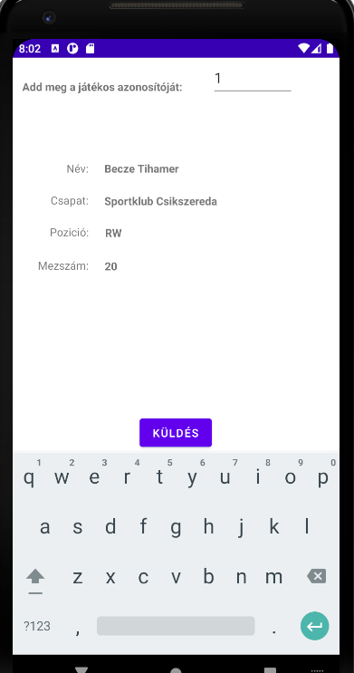
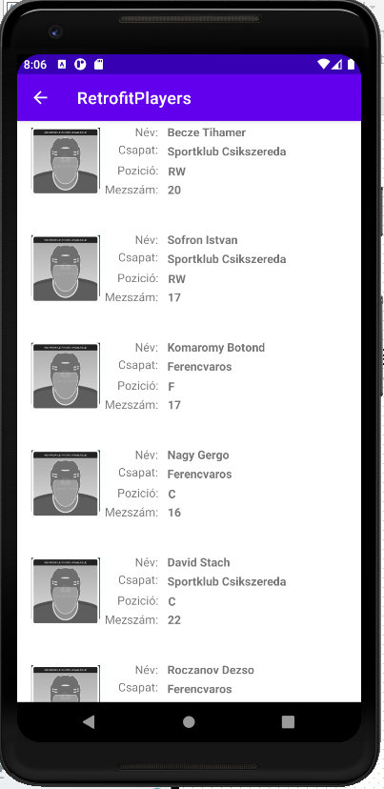
GET
Két GET műveletet valósítottam meg a projektben az elsővel, a felhasználó a játékos azonosítója alapján letudja kérni az információkat az adott játékosról, ha üresen küldi vagy rossz azonosítót küldött akkor erre a rendszer egy Toast segítségével felhívja a felhasználó figyelmét, hogy nem megfelelő amit csinált.
Ezt a műveletet a módosításnál is felhasználom, későbbi dián bővebben kifejtem.
Működés az 1. ábrán
Ezt a GET kérést azért hoztam létre, hogy ha valamilyen CRUD műveletet elvégez a felhasználó, akkor tudja egyből ellenőrizni annak sikerességét.
Működés az 2. ábrán
1. ábra
2. ábra

Slide 4

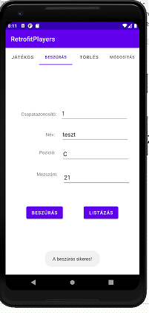
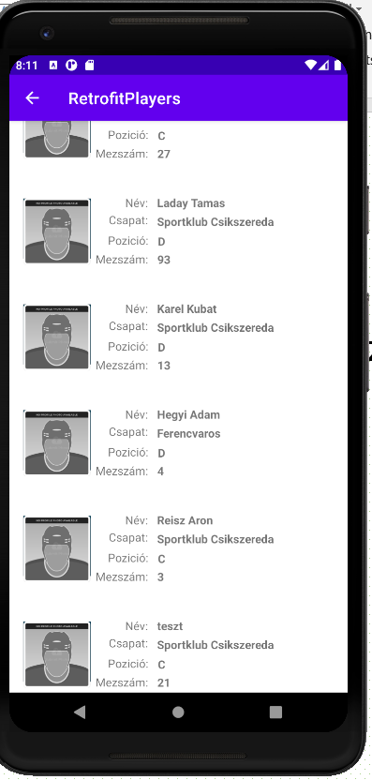
POST
A POST műveletet egy játékos létrehozására használom fel.
A működést a 3. és 4. ábrákon szemléltetem.
A 4. ábrához a listázás gomb segítségével jutunk el.
Ennél a résznél is a felhasználó számára hiba esetén egy Toast segítségével van megvalósítva a kommunikáció.
3. ábra
4. ábra

Slide 5

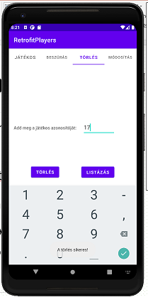
DELETE
A DELETE segítségével törlök egy játékost az adatbázisból. Ez a játékos azonosítója alapján történik
Az 5. ábrán szemléltetem, ahogy a 17-es azonosítójú játékost töröltem az adatbázisból.
Ennél a résznél is a felhasználó számára hiba esetén egy Toast segítségével van megvalósítva a kommunikáció.
5. ábra

Slide 6
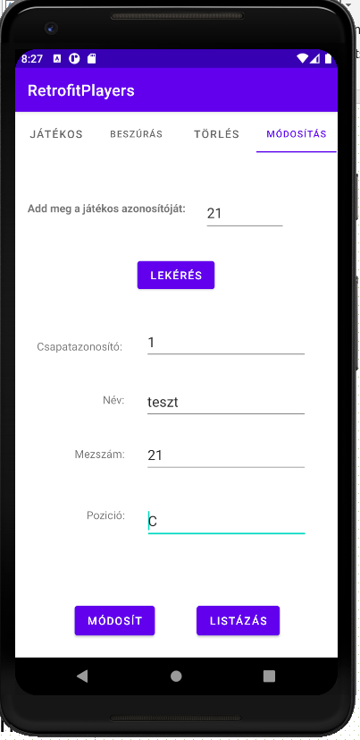
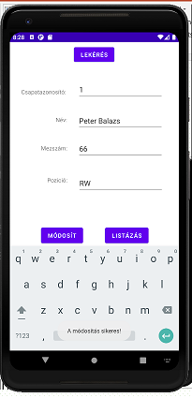
PUT
A játékos adatainak a módosítása történik a PUT művelet segítségével.
Ez a rész úgy működik, hogy először az id alapján működő GET segítségével megkeressünk egy játékost, ha ez sikerült akkor nekünk a program betölti ezen jégkorongozó adatait, amin tudunk módosítani.
Ennél a résznél is a felhasználó számára hiba esetén egy Toast segítségével van megvalósítva a kommunikáció.
A 6. és 7. ábrán ez fogom demonstrálni.
6. ábra
7. ábra

Slide 7
Vége

